Slide 1
Programový kód
PB175

Slide 2
Psaní kódu
Co se po vás bude chtít:
Stanovit si standard, podle kterého budete programovat.
Provést kontrolu a úpravu vašeho programu, aby odpovídal použitému standardu.
Otestovat aplikaci a vyplnit příslušné formuláře.

Slide 3
„Štábní kultura“
Pište kód tak, aby ten, kdo po vás přijde, a bude něco modifikovat, se v tom vyznal.
Jednotlivé týmy používají a dodržují konvence pro psaní kódu. Není to pouze o použitém programovacím jazyku, ale jde o celkový styl psaní. Dodržování těchto konvencí zvyšuje zastupitelnost programátorů a v praxi se kontroluje.
Samostudium:
Vyhledejte si na internetu a projděte Code Review Checklists a Best practices pro váš programovací jazyk.

Slide 4
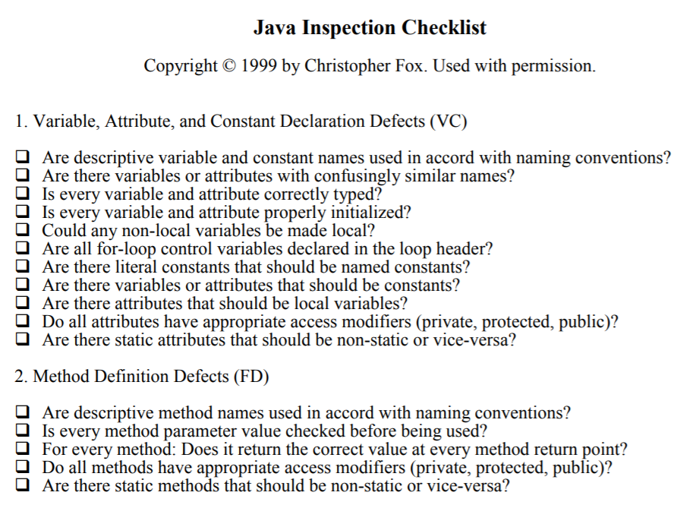
Příklad: Checklist pro jazyk Java
… celý dokument naleznete ve studijních materiálech.

Slide 5
Checklist - úkol
Pro váš projekt použijte existující nebo si vytvořte vlastní checklist pro daný programovací jazyk.
Upravte kód tak, aby odpovídal tomuto standardu/checklistu.

Slide 6
Úkol č.3, část 2
Odevzdat checklist (alespoň 30 položek), podle kterého jste programovali.
Odevzdat ucelenou část zdrojového kódu, alespoň 200 řádků, která je v souladu s vaším checklistem.
Provést testy a odevzdat vyplněné formuláře
(viz úkol 3, část 1).

